Slide 1

OGR操作矢量数据
董娜 助理教授
dongn6@mail.sysu.edu.cn
2024/9/13
Notes:
添加hdf文件对偏移量查看和计算

Slide 2
内容
1. OGR介绍
2. OGR基本操作
3. OGR操作图层
4. OGR操作图层中的要素

Slide 3
OGR介绍
OGR 矢量库
  简单的矢量数据读写
  是GDAL（地理空间数据抽象库，Geospatial Data Abstraction Library）的一部分
GDAL起源于1998 年，已经大幅进化。在GDAL 1.9.0 中，GDAL 支持超过120 种栅格数据格式，从GDAL2.0开始也集成了另一个用于矢量数据操作的库（OGR），因此，这个库同时具备了操作栅格和矢量数据的能力。
文档资源
  GDAL: http://www.gdal.org/
  OGR: http://www.gdal.org/org/

Slide 4
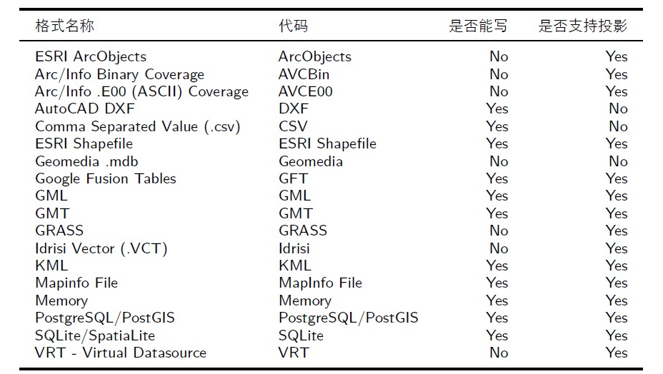
OGR支持的数据格式
OGR支持的常见文件格式

Slide 5
OGR的基本类
Geometry：封装了OpenGIS 的矢量数据模型，并提供了一些几何操作，如WKB(Well Know Binary) 和WKT(Well Known Text) 格式之间的相互转换，以及空间参考系统(投影)。
Spatial Reference：封装了投影和基准面的定义。
Feature：封装了一个完整feature 的定义，一个完整的feature 包括一个geometry 和geometry 的一系列属性。
Feature Definition：里面封装了feature 的属性，类型、名称及其默认的空间参考系统等。一个OGRFeatureDefn 对象通常与一个层(layer) 对应。
Layer：是一个抽象基类，表示数据源类里面的一层要素(feature)。
Data Source：是一个抽象基类，表示含有OGRLayer 对象的一个文件或一个数据库。
Drivers：对应于每一个矢量文件格式。类OGRSFDriver由类OGRSFDriver Registrar 注册与管理。

Slide 6
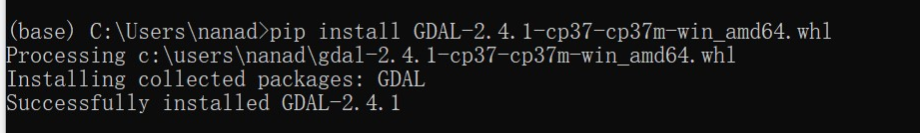
GDAL安装
Python Extension Packages for Windows - Christoph Gohlke (uci.edu)
https://www.lfd.uci.edu/~gohlke/pythonlibs/#gdal
找到与自己机器对应的GDAL版本，下载whl文件
打开Anaconda Prompt
将whl文件拷贝到对应的路径下
用pip install 命令安装GDAL
1 pip install GDAL-3.2.3-cp37-cp37m-win_amd64.whl

Slide 7
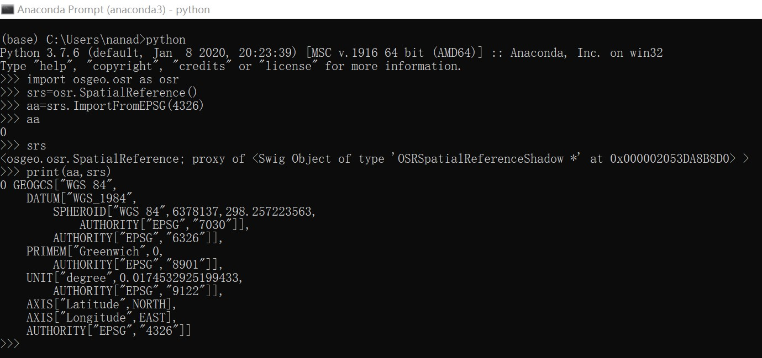
GDAL安装
Python Extension Packages for Windows - Christoph Gohlke (uci.edu)
https://www.lfd.uci.edu/~gohlke/pythonlibs/#gdal

Slide 8
导入GDAL模块
在Python 中使用GDAL，只需要导入gdal 模块。在早期的版本（1.5以前）中，GDAL 是使用下面的语句导入的：
但是后来GDAL 成为OSGEO 的子项目后，对代码进行了重新组织。在GDAL RFC17 号文件中，实现了Python 的新的名称空间osgeo ，并将GDAL 与OGR 都包含在这个名称空间之下。
1.6 以后，推荐使用下面的语句导入：
1 >>> import gdal
1 >>> from osgeo import gdal

Slide 9
导入OGR
导入ogr 库的方法可以使用已经弃用的方法：
或者使用目前建议的方法：
为了保持兼容性，同样可以使用下面的方法：
1 import ogr
1 from osgeo import ogr
1 try:
2 from osgeo import ogr
3 except:
4 import ogr

Slide 10
Python的模块方法
有的模块中的方法并不依赖于提前存在的对象，只是依赖模块本身：
有的方法依赖于提前存在的对象：
1 driver = ogr.GetDriverByName(‘ESRI Shapefile’)
1 ds = driver.Open(‘/Exercise3/GSHHS_c.shp’)
Notes:
.tab mapinfo软件的矢量数据

Slide 11
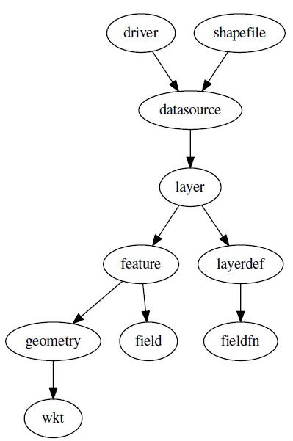
OGR数据读取流程
矢量数据常用的数据集：一种是ESRI 的Shapefile，另一种是MapInfo 的TAB 文件。
它们均包含了数个文件，且存放于同一目录，几个同名不同后缀的文件共同组成了一个矢量数据集
通常，OGR 处理文件是以数据集为对象的，打开矢量数据时，必须打开以.shp /.tab 为后缀的文件。
Notes:
.tab mapinfo软件的矢量数据

Slide 12
直接打开数据
可使用ogr.Open() 方法直接打开矢量数据，在这个过程中，ogr 会自动根据文件的类型来确定相应的驱动。
1 >>> inshp = '/gdata/GSHHS_c.shp'
2 >>> from osgeo import ogr
3 >>> datasource = ogr.Open(inshp)
4 >>> driver = datasource.GetDriver()
5 >>> driver.name
6 'ESRI Shapefile'

Slide 13
OGR的数据驱动
在实际应用中，应根据打开的数据类型来初始化数据驱动：
该函数的原型：
根据数据驱动driver 的Open() 方法返回一个数据源对象，update 0 为只读，1 为可写：
1 >>> driver = ogr.GetDriverByName('ESRI Shapefile')
1 Open(self, char name, int update = 0) -> DataSource
1 >>> import sys
2 >>> datasource = driver.Open(inshp,0)
3 >>> if datasource is None:
4 ... print('could not open')
sys.exit(1)
5 ... else:
6 ... print('done')
7 done

Slide 14
图层的概念
在GIS 中，Layer（图层）是由同种要素（Feature）（如点、线、多边形等）组在一起的“层”。Layer 的描述与ESRI 在ArcGIS 中定义的模型要素类(Feature Class) 一致，其对应的是要素数据集。
在《Modeling our World》中，这两个概念均有明确的阐述：
  要素类：具有相同几何形状的要素的集合：点、线或多边形。我们最常见的两种要素类是简单要素类和拓扑要素类。简单要素类是指没有任何拓扑关系的点、线、多边形或注记。也就是说，一个要素类内的点与另一要素类中线要素的终点可以是一致的，但它们是不同的，其特点是可独立编辑。拓扑要素类局限在一定的图形范围内，它是一个由完整拓扑单元组成的一组要素类限定的对象。
  要素数据集（要素集）：具有相同坐标系统的要素类的集合。我们可以选择在要素集的内部或外部组织简单要素类，但拓扑要素类只能在要素集内部组织，以确保它们具有相同的坐标系统。

Slide 15
图层的操作方法
1 >>> from osgeo import ogr
2 >>> inshp='/Exercise3/GSHHS_c.shp '
3 >>> datasource = ogr.Open(inshp)
4 >>> layer = datasource.GetLayer(0)
5 >>> dir(layer)[:6] + ['... ...'] + dir(layer)[-4:]
6 [‘AlterFieldDefn’, ‘Clip’, ‘CommitTransaction’, ‘CreateFeature’, ……
采用GetLayer()函数获取数据源的图层对象。
注意：GetLayer 的参数是从0 开始的。对于Shapefile 而言，它只有一个图层，一般情况下这个参数都是0，如果空着，缺省情况下也是0。

Slide 16
查看图层的要素
查看图层要素的个数：
查看图层范围：
注意这些坐标的顺序，四个值分别是“西、东、南、北” 四至，在其他软件中，这些顺序可能会不一致。
1 >>> layer.GetFeatureCount()
2 3784
1 >>> layer.GetExtent()
2 (-180.0, 180.0, -90.0, 83.623596)

Slide 17
图层的属性
查看图层的属性采用GetLayerDefn()函数，获取创建的所有字段属性
查看字段的属性采用GetFieldDefn()函数，获取创建的某一字段的属性
这就是整个表的结构。类型是枚举类型，若要查看数据类型名，可对应地建立一个数据类型字典。
1 >>> layerdef = layer.GetLayerDefn() #获取用户定义的/创建的所有字段
2 >>> for i in range(layerdef.GetFieldCount()):
3 ... defn = layerdef.GetFieldDefn(i) #获取用户创建的某一个字段
4 ... print(defn.GetName(),defn.GetWidth(),defn.GetType(), defn.GetPrecision())
5 ('CAT', 16, 12, 0)
6 ('FIPS_CNTRY', 80, 4, 0)
7 ('CNTRY_NAME', 80, 4, 0)
8 ('AREA', 15, 2, 2)
9 ('POP_CNTRY', 15, 2, 2)

Slide 18
图层的要素
在Shapefile 中，Feature要素模型由点、线、面三种类型构成。要素类自带属性信息，一般对应属性表中的一行。
Layer 的核心是针对Feature 的操作。
GetFeatureCount() 和GetFeature() 或 GetNextFeature() 可获取层内所有的要素；
GetFeaturesRead() 可查询目前已读取了多少条Feature；
生成器可读取要素值；若要再次访问获取过的要素，可访问ResetReading() 从头读取。

Slide 19
图层中的要素操作
采用GetFeature获取图层中的要素（Feature）。dir(Feature)查看针对要素的可用操作。
遍历要素：按顺序读取feature，循环遍历所有的feature。GetNextFeature()用于获取下一个要素
ResetReading() 为重置，以便再次获取。
1 >>> from osgeo import ogr
2 >>> inshp ='/gdata/world_borders.shp'
3 >>> datasource = ogr.Open(inshp)
4 >>> layer = datasource.GetLayer(0)
5 >>> feature = layer.GetFeature(0)
1 >>> layer.ResetReading()
2 >>> feature = layer.GetNextFeature()
3 >>> while feature:
4 feature = layer.GetNextFeature()
5 >>> dir(feature)
Notes:
其中包含field的是与属性相关的操作，包含Geometry的是与形状相关的操作

Slide 20
图层中的要素操作
读取要素属性
使用feature.GetField() 来获取字段的值。字段的名称，可通过图层属性中获取，也可以使用要素keys() 方法获取。
使用索引值进行遍历：除了使用字段名称之外，还可以使用索引值来获取要素属性。下面是对所有的属性值进行遍历：
1 >>> layer.ResetReading()
2 >>> feat=layer.GetFeature(0)
3 >>> feat.keys()
4 ['CAT', 'FIPS_CNTRY', 'CNTRY_NAME', 'AREA', 'POP_CNTRY']
5 >>> feat.GetField('CNTRY_NAME')
6 'Aruba'
1 >>> for i in range(feat.GetFieldCount()):
2 print(feat.GetField(i))
3 1
4 AA
5 Aruba
6 193.0
7 71218.0

Slide 21
图层中的要素操作
获取要素的几何形状
进一步获取坐标
1 >>> geom = feat.GetGeometryRef() #获取要素的几何信息
2 >>> geom.GetGeometryName()
3 'POLYGON'
4 >>> geom.GetGeometryCount()
5 1
6 >>> geom.GetPointCount()
7 0
8 >>> geom.ExportToWkt()
9 'POLYGON ((-69.882233 12.41111,-69.946945 12.436666,-70.056122 ......)
1 >>> polygon=geom.GetGeometryRef(0) #获取几何信息并赋值给新的多边形
2 >>> polygon.GetGeometryName()
3 'LINEARRING'
4 >>> polygon.GetGeometryCount()
5 0
6 >>> polygon.GetPointCount()
7 19
8 >>> polygon.GetX(0)
9 -69.882233
10 >>> polygon.GetY(0)
11 12.41111
12 >>> polygon.GetZ(0)
13 0.0
14 >>> polygon.ExportToWkt()
15 'LINEARRING (-69.882233 12.41111,-69.946945 12.436666,-70.056122

Slide 22
图层中的要素操作
关闭数据和释放内存
在读取完数据之后，应保持良好习惯，释放数据，及时清理操作所占内存。
释放内存需要将要素的资源释放，使用Destroy() 函数。
关闭数据源，相当于文件系统操作中的关闭文件。
1 >>> from osgeo import ogr
2 >>> inshp ='/gdata/county_popu.shp'
3 >>> datasource = ogr.Open(inshp)
4 >>> layer = datasource.GetLayer(0)
5 >>> feature = layer.GetFeature(0)
6 >>> feature.Destroy()
1 >>> datasource.Destroy()

Slide 23
删除矢量数据
创建Shapefile 之前，通常需要先判断一下文件是否已存在，若存在的话，需使用其他文件名，或将已存在的矢量数据直接删除。
大多数的GIS 数据格式，如shapefile，mapinfo tab 等，都不是单一文件。像shapefile，除了最基本的shp 文件外，还有保存属性的dbf 文件。
1 >>> import os
2 >>> from osgeo import ogr
3 >>> driver=ogr.GetDriverByName('ESRI Shapefile')
4 >>> out_shp = '/gdata/county_popu.shp'
5 >>> if os.path.exists(out_shp):
6 driver.DeleteDataSource(out_shp)
7 >>> dir(out_shp)[:6] + ['... ...'] + dir(out_shp)[-3:]
卜

Slide 24
创建矢量数据
使用下面的语句创建shp数据：
ogr.Geometry(): 创建空的几何形状对象。几何类型包括ogr.wkbPoint, ogr.wkbLineString, ogr.wkbPolygon
若想添加一个新字段，只能在layer 里加，而且还得保证layer 里没有数据。
若添加的字段是字符串，还需设定宽度。
1 >>> ds=driver.CreateDataSource(‘gis_test.shp’)
2 >>> layer=ds.CreateLayer('test',geom_type=ogr.wkbPoint)
1 >>> fieldDefn = ogr.FieldDefn(‘id’,ogr.OFTString) #创建id的字符串字段
2 >>> fieldDefn.SetWidth(4)
3 >>> layer.CreateField(fieldDefn)
4 0

Slide 25
创建点要素
然后从layer 中读取相应的feature 类型，并创建feature：
设定几何形状，创建点要素：
设定某字段数值：
1 >>> featureDefn = layer.GetLayerDefn() #获取创建的要素类型，比如之前创建的点类型
2 >>> feature = ogr.Feature(featureDefn)
1 >>> point = ogr.Geometry(ogr.wkbPoint)
2 >>> point.SetPoint(0,123,123)
3 >>> feature.SetGeometry(point) #设定feature为定义的point
4 0
1 >>> feature.SetField('id', 23)

Slide 26
创建线要素
使用AddPoint(x,y,z)添加点，使用SetPoint(x,y,z)修改点坐标。
读取0号点的 x 和 y：
创建线环：
1 from osgeo import ogr
2 line=ogr.Geometry(ogr.wkbLineString)
3 line.AddPoint(10,10)
4 line.AddPoint(20,20)
5 print(line)
LINESTRING (10 10 0,20 20 0)
1 print(line.GetX(0))
2 10.0
3 print(line.GetY(0))
4 10.0
1 ring=ogr.Geometry(ogr.wkbLinearRing)
2 ring.CloseRings()

Slide 27
创建多边形
创建多边形要素首先要创建线环，然后将线环添加到多边形中。
创建包含内、外环的多边形对象：
1 outring=ogr.Geometry(ogr.wkbLinearRing)
2 outring.AddPoint(0,0)
3 outring.AddPoint(100,0)
4 outring.AddPoint(100,100)
5 outring.AddPoint(0,100)
6 outring.AddPoint(0,0)
1 inring=ogr.Geometry(ogr.wkbLinearRing)
2 inring.AddPoint(25,25)
3 inring.AddPoint(75,25)
4 inring.AddPoint(75,75)
5 inring.AddPoint(25,75)
6 inring.CloseRings()
1 polygon = ogr.Geometry(ogr.wkbPolygon)
2 polygon.AddGeometry(outring)
0
3 polygon.AddGeometry(inring)
0
4 polygon.GetGeometryCount() #获取多边形的线环数
2
5 outring2=polygon.GetGeometryRef(0) #获取线环几何对象

Slide 28
写入磁盘
将feature 写入layer：
最后，从内存中清除ds，将数据写入磁盘中。
1 >>> layer.CreateFeature(feature)
2 0
1 >>> ds.Destroy()

Slide 29
练习一
从‘Exercise3/sites.shp’文件中读取坐标和属性到文本文件中
1. 导入需要的模块并设置工作目录
2. 打开输出的文本文件
3. 获得shapefile的驱动
4. 打开sites.shp 并获取图层
5. 遍历图层中所有的要素
  a) 获取当前要素的 id’ 和 ‘cover’ 属性
  b) 获取当前要素的几何信息以及 几何要素坐标
  c) 将数据(id, x,y , cover)写入文本文件
  d) 释放当前要素并获取下一个要素
6. 释放该数据源并关闭输出文件

Slide 30
Fiona简介
Fiona 主要针对矢量数据，是对OGR 库的相对简单的封装。它读取的是GeoJSON 类映射数据记录文件，以同种映射记录写入。它一个图层包含在一个集合（Collection）中，没有几何操作，也没有坐标系统之间的转换。要素以GeoJSON表示，结构如下：
Fiona 用内存与速度换来了简单性和可靠性。在OGR Python 绑定使用C 指针来访问数据，而Fiona 会复制Python 对象的数据源。这些在用时更简单安全、合理，但也会导致系统可用内存减少，系统资源变得紧张。
{'type': 'Feature', 'id': '0', 'geometry': {'type': 'Polygon', 'coordinates': [[(96.416, 42.7588), (96.416, 42.7588)]]}, 'properties': OrderedDict([('Name', '新疆维吾尔自治区'), ('CenterX', 84.9023), ('CenterY', 42.148)])}

Slide 31
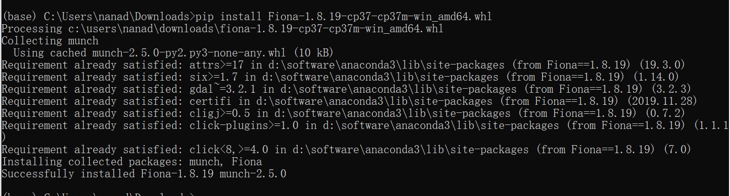
Fiona的安装
Fiona 的API 简洁而又灵活。
为了在Python 中使用Fiona 的功能，需要先安装GDAL/OGR 库。
1 >>> pip install Fiona-1.8.19-cp38-cp38-win_amd64.whl

Slide 32
Fiona读取数据
读取GIS 矢量文件时，可用Fiona 的fiona.open 函数，再用 ’r’ 参数打开。返回类型为fiona.collection.Collection 。
其中r 为缺省参数。
Fiona 的fiona.collection.Collection 类似于Python 的file，但它返回的是迭代器，而不是文本行，可对该集合对象进行迭代遍历，得到其中的要素。
1 >>> import fiona
2 >>> c = fiona.open('/data/GSHHS_c.shp', 'r')
3 >>> c.closed #其状态是否为关闭
4 False

Slide 33
Fiona访问信息
1 >>> next(c)
2 {‘id’: ‘0’, ‘properties’: OrderedDict([(‘CAT’, 1), (‘FIPS_CNTRY’,……）
1 >>> len(list(c))
2 3784
对于遍历过的collection 对象，不支持查找前面的文件，你必须重新打开集合，才可以返回初始部分。
1 >>> c = fiona.open('/gdata/GSHHS_c.shp.shp')
2 >>> len(list(c))
3 3784

Slide 34
Fiona关闭文件
除非用with 来声明，否则不能保证资源会被释放。当处于上下文管理器时，无论发生什么（是否有异常发生），操作执行完毕文件都会被关闭。或者显式调用close()。
1 >>> c.close()
2 >>> c.closed
3 True
1 >>> try:
2 ... with fiona.open('/gdata/GSHHS_c.shp.shp') as c:
3 ... print(len(list(c)))
4 ... except:
5 ... print(c.closed)
6 3784

Slide 35
作业
从一个shapefile中cover为’trees’的要素复制到另一个shapefile
1. 导入需要的模块并设置工作文档
2. 获得shapefile驱动
3. 打开sites.shp并获得输入的图层
4. 创建一个输出的shapefile并获取该图层
5. 将‘id’和‘cover’字段从输入图层复制到输出图层（先获取输入图层的要素，获取’id’和‘cover’字段的FieldDefn， 使用FieldDefn在输出图层中创建两个新的字段）
6. 获取输出图层的FeatureDefn
7. 遍历输入图层的所有要素：
  1）获得当前输入要素的’cover’属性
  2）如果cover等于’trees’，使用在第6步中你获得的FeatureDefn创建一个新的输出要素，将这个cover属性从输入要素添加至输出要素；获得输入要素的id属性并添加至输出要素，将输出要素添加至输出图层，释放输出要素
  3）释放输入要素并获得一个输入要素
8. 释放两个数据集
将.ipynb文件命名为“姓名_学号_HW1”在10.13日晚24:00前由学委统一发送至dongn6@mail.sysu.edu.cn

Slide 36
谢 谢！

